Slide 1
タッチ機能搭載プロジェクターを用いた体感型対戦ゲーム
発表者 鹿児島高専 西門聖波

Slide 2
目次
開発環境
ゲームの構想
モグラたたき
対戦のための通信関係の作成
プレイ人数について
１．乱数について
２．スコア表示について
３．改良案について
感想
反省
インターンシップを通しての感想

Slide 3
開発環境
開発アプリ Visual Studio 2019
使用言語 C#

Slide 4
ゲームの構想
タッチ機能を使った対戦ゲーム + 運動不足を改善したい
かるた 百人一首
→ 思考時間や待機時間が長い 一人で遊ぶことが難しい
連打系のゲーム
→ 単純だが、対戦要素が薄い…？
モグラたたき
→ 分かりやすいゲーム性 穴の数や速度による拡張性の期待
出現位置などの若干の運要素 最適解では？

Slide 5
モグラたたき
対戦を成立させるためには…
1.制限時間を揃える必要がある。
試合開始・終了を同時にしなければならない。
2.出現位置は共通にしなければならない
一方は近くに出現、一方は遠くに出現では不平等
3.スコアによって勝敗を決定する必要がある。
スコアを表示することで、勝敗を明確にする。

Slide 6
対戦のための 通信関係の作成
一人プレイ or 二人プレイであることを送信
（受信した人数によって、今後の処理を変更する）
対戦相手が揃うまで待機する部分
一定時間ごとに乱数を要求する部分
（モグラが重複しないように、乱数を保持する）
モグラを叩いた際にスコアを送受信する部分

Slide 7
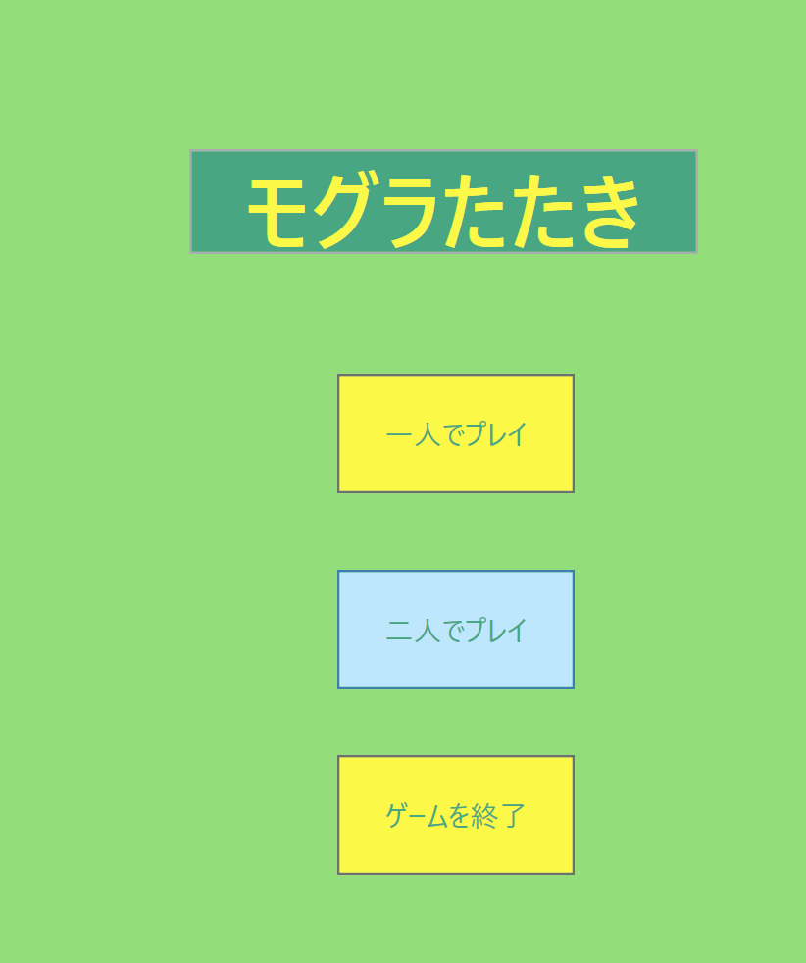
プレイ人数について
「一人でプレイ」を押すと”CPU<EOF>”という定型文を送る。
「二人でプレイ」を押すと”VS<EOF>”という定型文を送る。
これにより、乱数生成部分の動作が変化する。
また、サーバーは接続元の情報を格納している。
二人プレイの場合は、この格納している数が２になると 次の画面へ移動する。
この時に接続された順にプレイヤー番号を振り分けている。

Slide 8
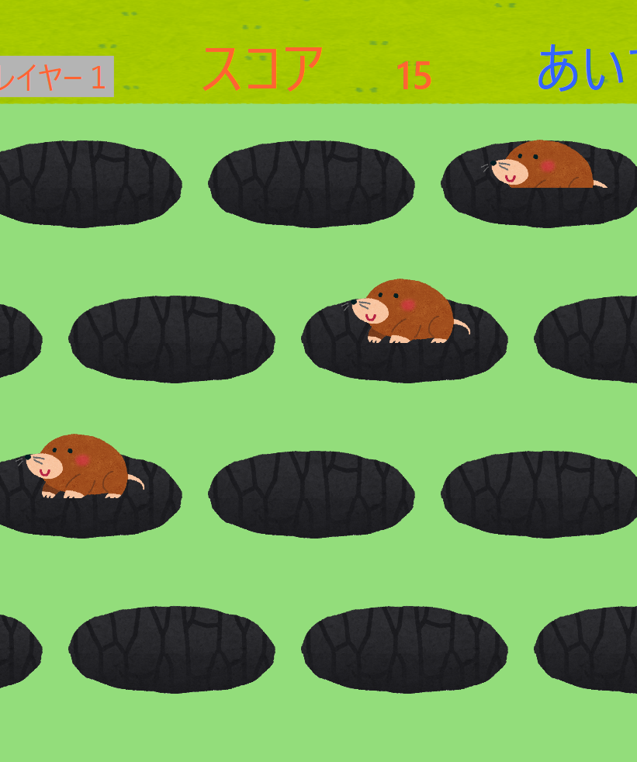
乱数について
乱数はタイマーによって、最速0.5sで要求される。
モグラは、登場・待機・退場を2秒で行う。
そのため、画面には最大4体のモグラが出現する。つまり、４つ前までの乱数を保持する必要がある。
また、乱数の値は順番に格納されているので、 周期を変更しても簡単に解決できる。
登場 待機 退場
登場 待機
登場 待
登場
退場

Slide 9
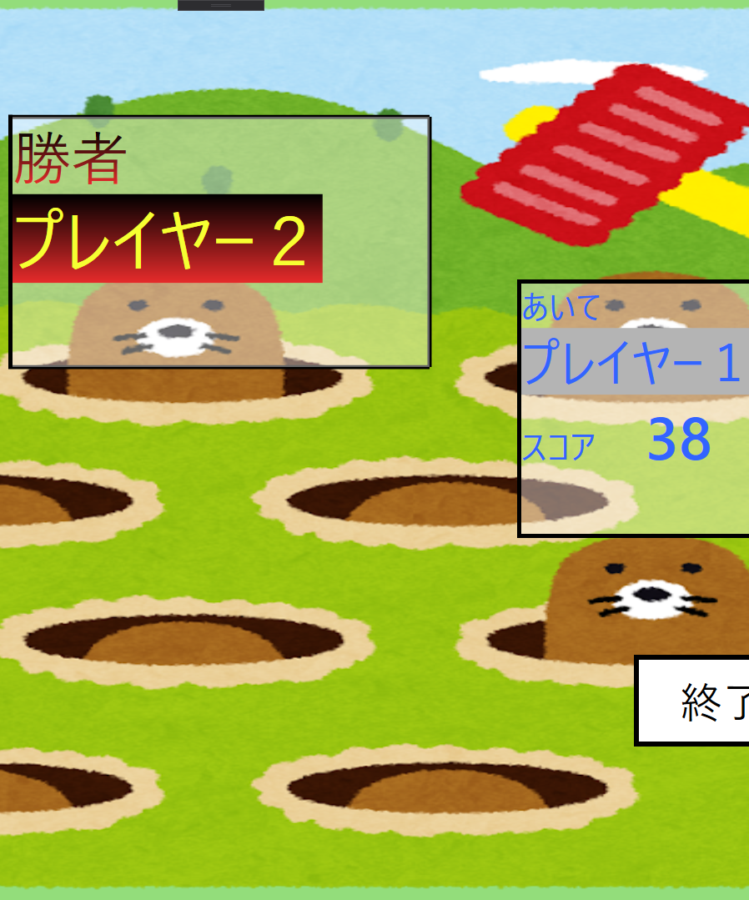
スコア表示について
モグラを叩く度に、スコアを増加させてから 最初に割り当てられたプレイヤー番号を付与して、 サーバーに送信している。
サーバーは、受け取ったスコアとプレイヤー番号より、 両者のスコアを並べてから両クライアントに返信する
両者のスコアを受け取ると、相手側のスコアだけを抜き出して表示している。
送信例）
プレイヤー１のスコア，プレイヤー2のスコア

Slide 10
改良案について
今回は時間が足りず実装できなかったが 効果音などの演出面を更に変化させることもできる。
ランキング機能を搭載できなかった。
最前面の全画面表示なので、アプリが停止した場合に処理が困難
（私はデスクトップ2を作成し、アプリを移動させることで処理）
参加する側のクライアントが、先に二人プレイを選択すると ロード画面に移動しない問題がある。
(8/29 13:30現在)

Slide 11
感想
私は、C#を使ったことも通信系のプログラムをしたこともありませんでした。 そのため、サンプルコードも見ても、何が起きているのか分からない。何か実装しようとしても、何を使えばいいのか分からないという状況でした。
しかし、自分が理解した部分や考えていることを野登さんに伝えると、分かりやすく丁寧に教えてくださいました。
完成するか不安でしたが、通信対戦することが出来た瞬間はとても嬉しかったです。
ゲームとして遊べるようになったのは一緒に開発した仲間のお陰だと思います。

Slide 12
反省
「他人に頼りすぎないようにする」という目標を抱いて、 今回のインターンシップに臨んだのですが、自分の力では 解決できない課題を抱え込むのは良くないのではないか、と思いました。
体力や集中力が切れやすいので、食事や睡眠時間などの体調管理が重要だと思いました。
多くの機能を搭載しようと色々な案を考えていましたが、短期間だったので最低限の部分を作成してから考えるべきだったと思います。
担当した部分を、仲間に伝えることが難しかったので、他の人と交流する技術も向上させたいです。

Slide 13
インターンシップを通しての感想
今回のインターンシップでは、自分の未熟さや協力の難しさ、勉強の必要性を学びました。
新しい言語や分野、普段とは違う環境に触れたことが、私の 学習意欲や目標に対しての良い刺激になりました。
ゲームを作成する過程で悪戦苦闘していましたが、完成した ときの達成感や、テストプレイされている光景を見た時の高揚感は格別でした。 改めて、自分は「モノづくり」が好きだと実感しました。
何かをつくるために、多くを学ぶ必要があるのではないか。 自分の構想やアドバイスを他人に正確に伝えられるように、 深く理解する必要があるのではないか。と今まで以上に将来に ついて考えるようになった、とても良い経験だったと思います。

Slide 14
ご清聴ありがとうございました

